Slide 2
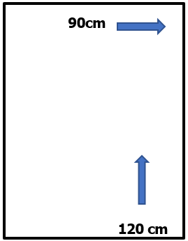
Tamaño sugerido para el poster

